Slide 1



HPMG
磁材用户在稀土材料价格波动风险下的生产策略
Magnet user survival strategy on the choppy sea of material prices
杭州永磁集团
副董事长/营销总裁
贾颖燕

Slide 2

目录
01
中国稀土永磁材料行业发展现状分析
02
1-3月中国稀土及其制品出口数据统计分析
03
永磁材料原材料价格波动情况
目 录
CONTENTS
04
永磁材料之间的可替代应用研究
05
永磁材料的新型应用和仿真

Slide 3
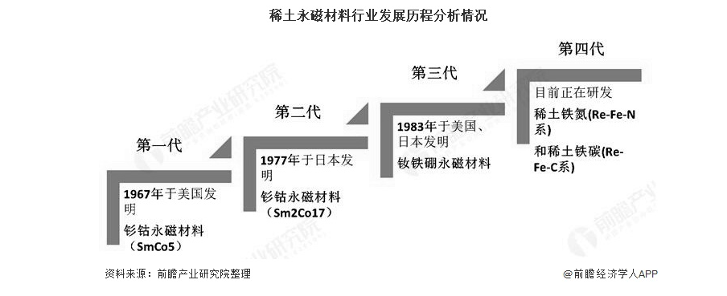
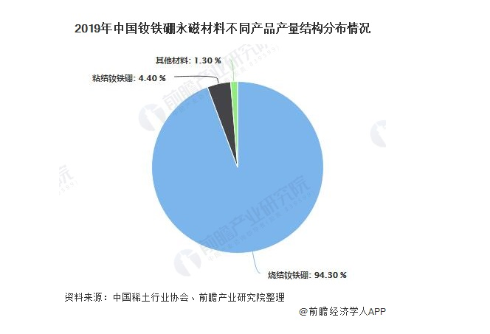
1.中国稀土永磁材料行业发展现状分析
中国拥有丰富的稀土资源，目前已经成为全球最大的稀土永磁材料生产基地和出口基地，稀土永磁产业在全球具有较强的竞争力。
研
产
稀土永磁材料已步入“第四代研发阶段”
烧结钕铁硼占比超九成

Slide 4
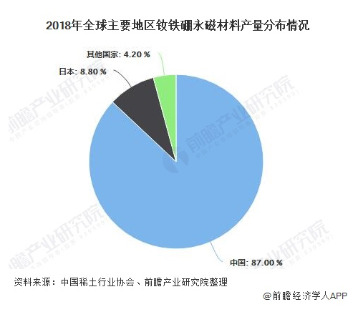
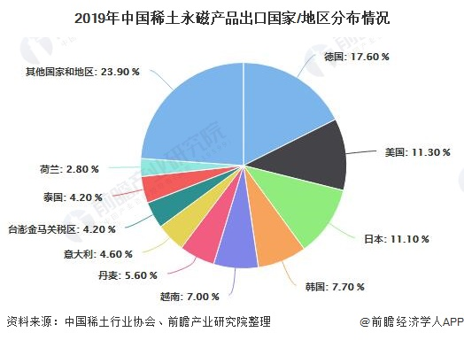
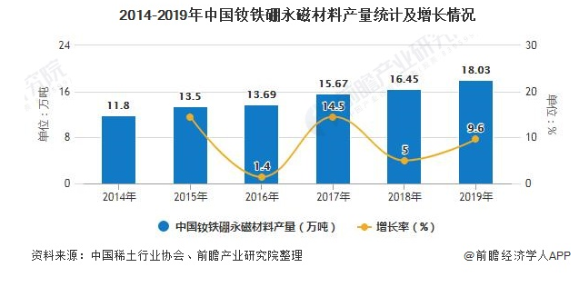
1.中国稀土永磁材料行业发展现状分析
中国已成为全球第一大钕铁硼永磁材料生产国
德国：17.60 %
德国成为中国稀土永磁材料产品主要出口地区

Slide 5
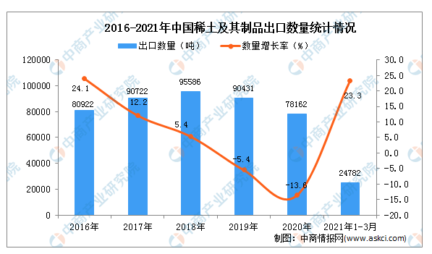
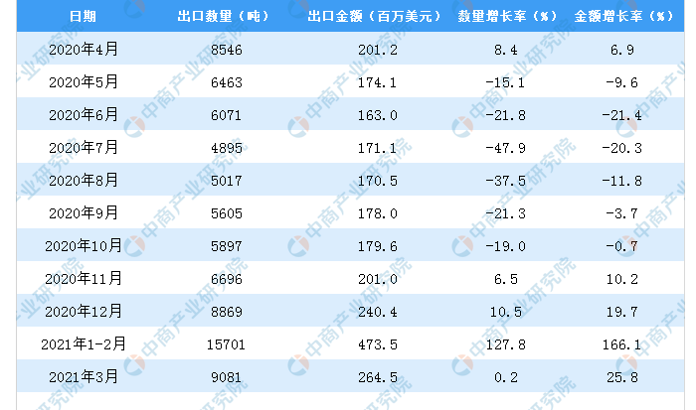
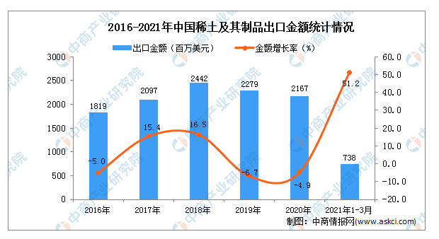
2. 2021年1-3月中国稀土及其制品出口数据统计分析
2021年1-3月中国稀土及其制品出口量24782吨，同比增长23.3%。
2020年-2021年3月中国稀土及其制品出口量及金额增长情况
2021年1-3月稀土及其制品出口金额738百万美元，同比增长51.2%。

Slide 6
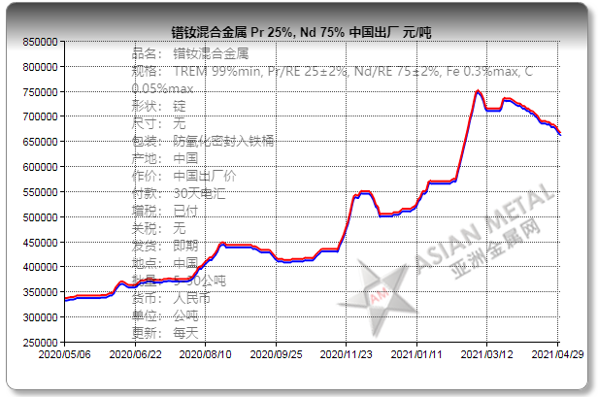
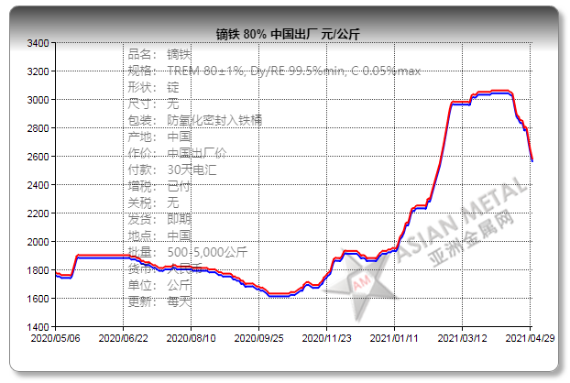
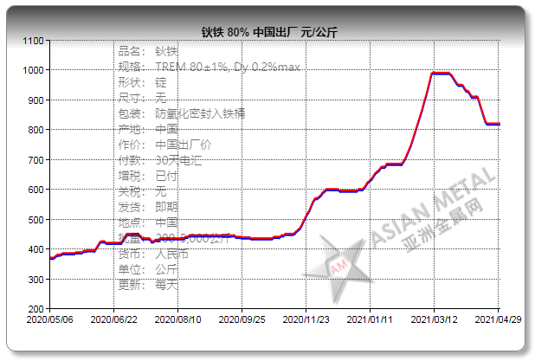
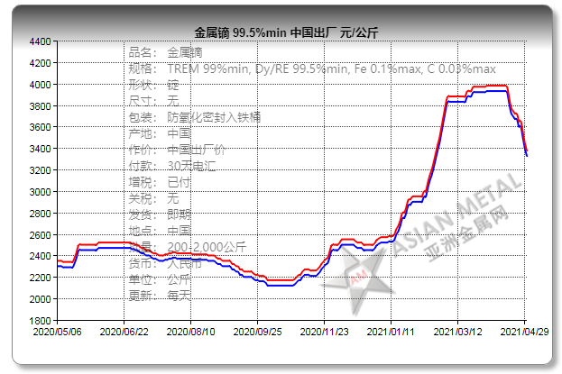
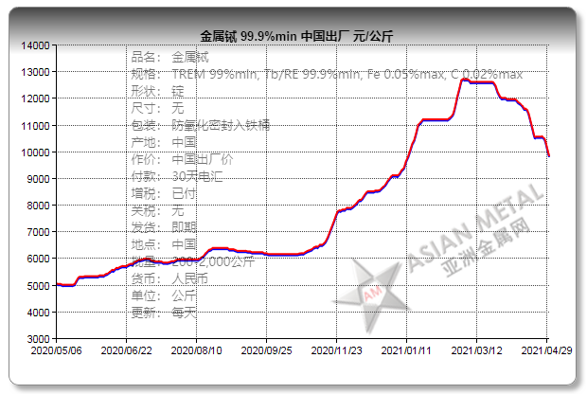
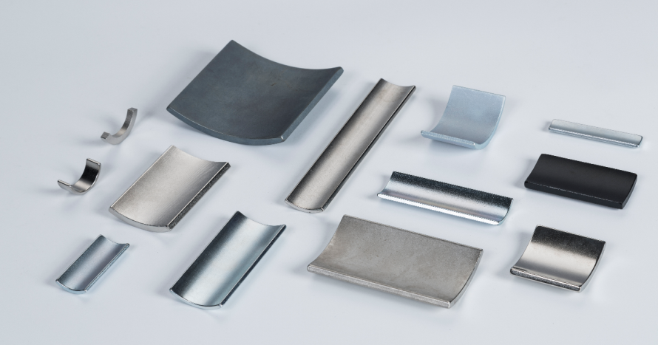
3.NdFeB永磁原材料价格波动情况
HPMG

Slide 7
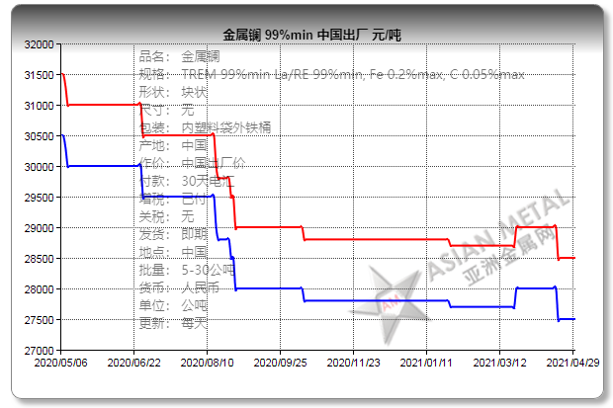
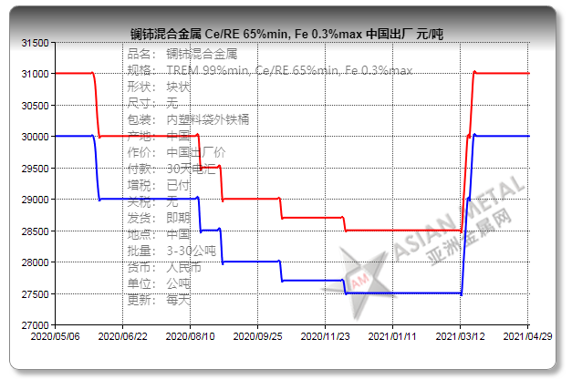
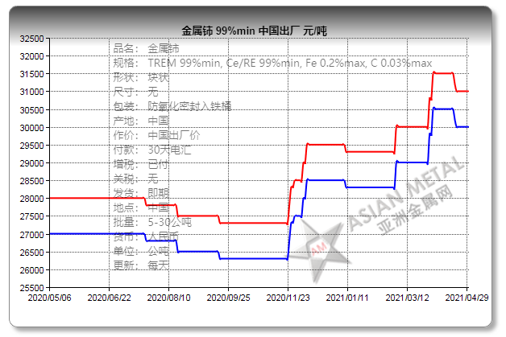
3.La/CeFeB永磁原材料价格波动情况
HPMG

Slide 8
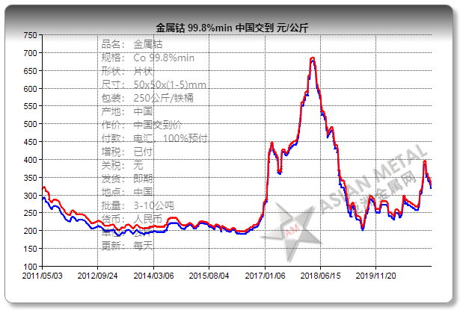
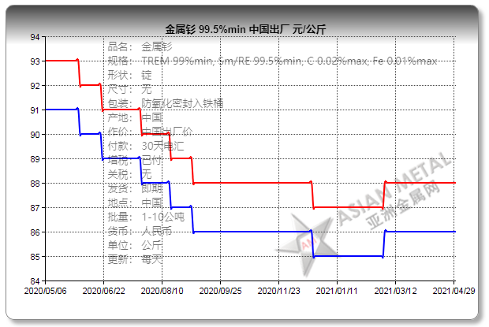
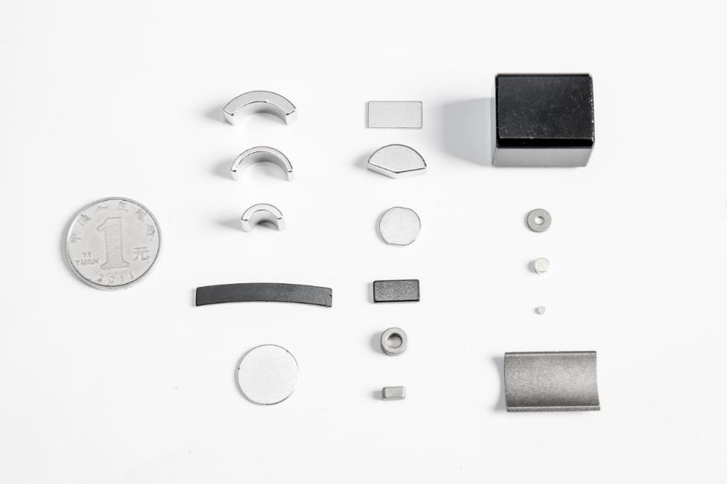
3.SmCo永磁原材料价格波动情况
HPMG

Slide 9
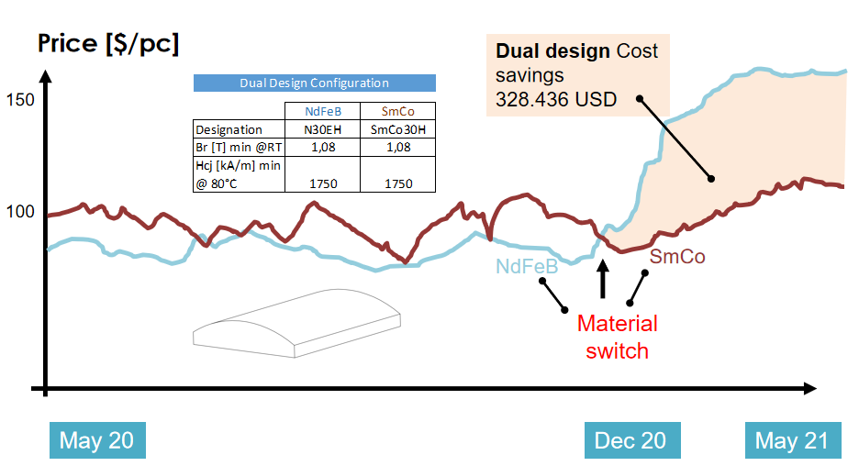
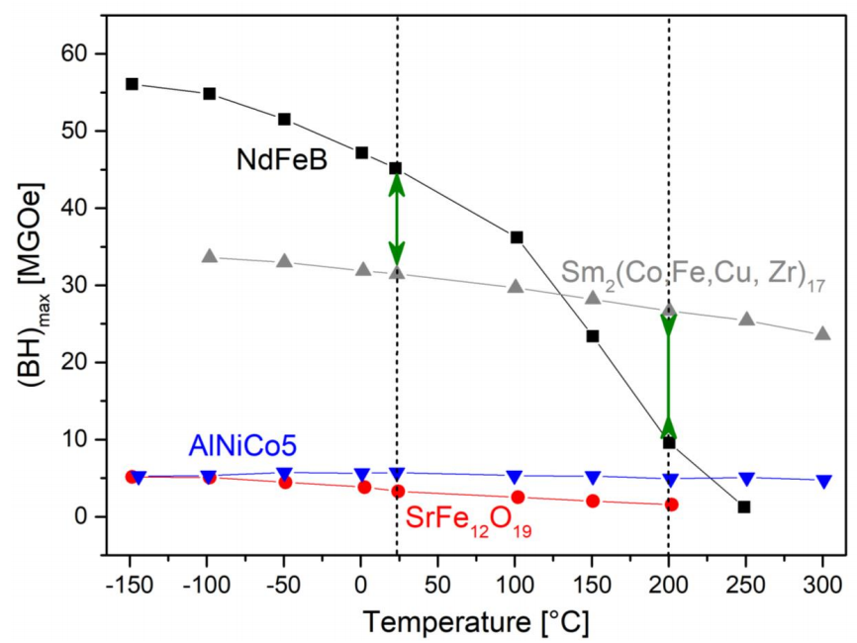
4.SmCo&NdFeB永磁材料可替代性研究
HPMG
Performance

Slide 10
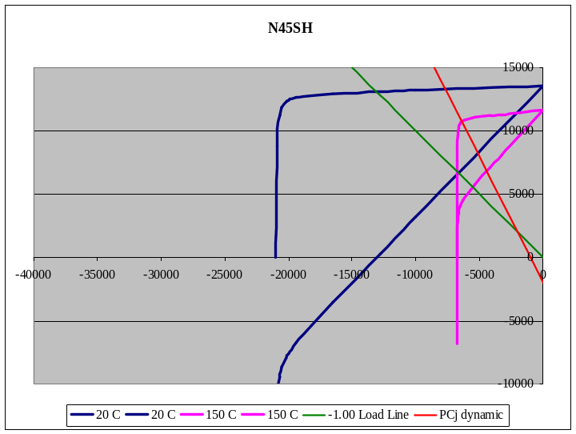
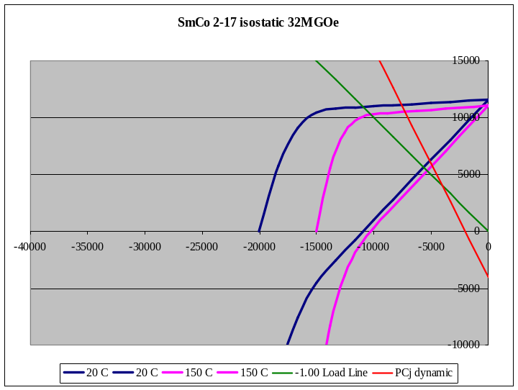
4.SmCo&NdFeB永磁材料可替代性研究
HPMG
N45SH
SmCo2:17
Material | Br kG at 20 C | Br kG at 150 C | Bd kG at 150 C
N45SH | 13.60 | 11.65 | 5.54
SmCo 32 | 11.60 | 11.07 | 5.33

Slide 11
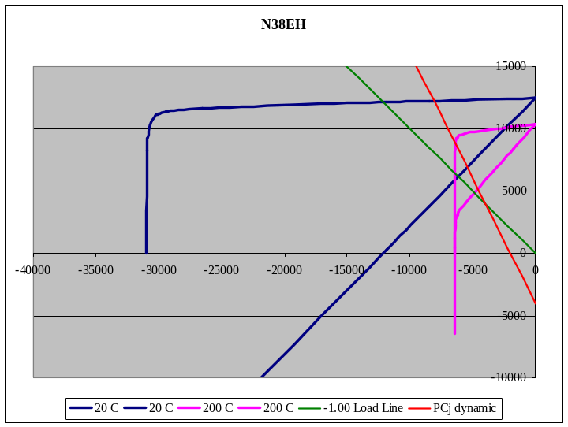
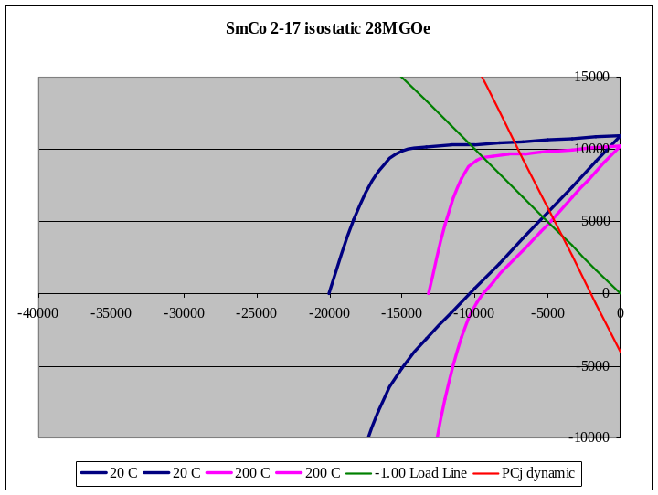
4.SmCo&NdFeB永磁材料可替代性研究
HPMG
38EH
SmCo2:17
Material | Br kG at 20 C | Br kG at 200 C | Bd kG at 200 C
N38EH | 12.50 | 10.36 | 4.87
SmCo 28 | 10.95 | 10.26 | 4.95

Slide 12
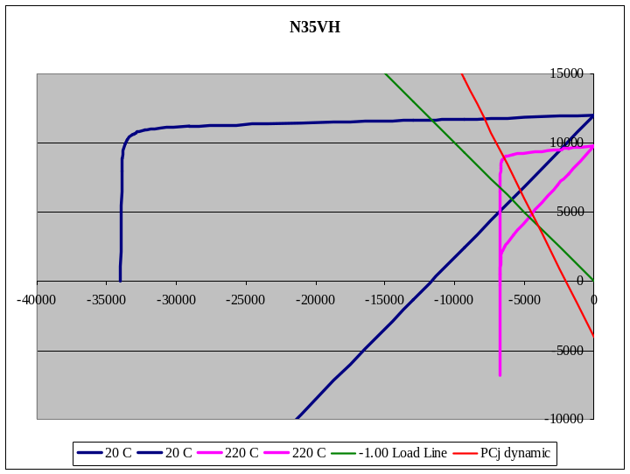
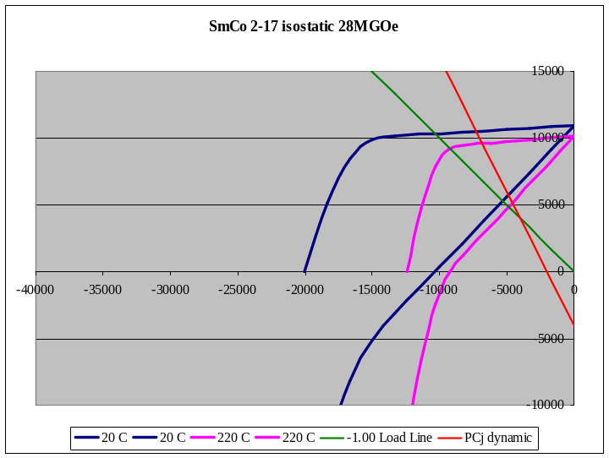
4.SmCo&NdFeB永磁材料可替代性研究
HPMG
35VH
SmCo28
Material | Br kG at 20 C | Br kG at 220 C | Bd kG at 220 C
N35VH | 12.00 | 9.84 | 4.66
SmCo 28 | 10.95 | 10.18 | 4.90

Slide 13
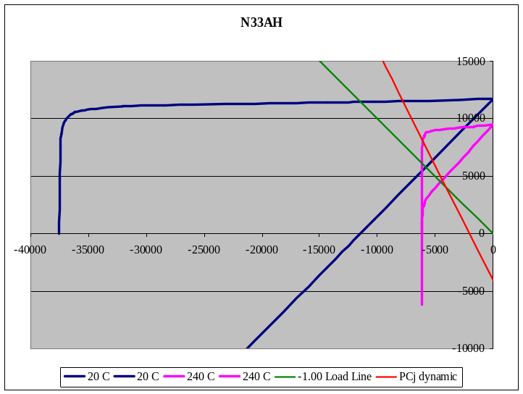

4.SmCo&NdFeB永磁材料可替代性研究
HPMG
33AH
Smco 28
Material | Br kG at 20 C | Br kG at 240 C | Bd kG at 240 C
N33AH | 11.70 | 9.51 | 4.53
SmCo 28 | 10.95 | 10.10 | 4.86

Slide 14
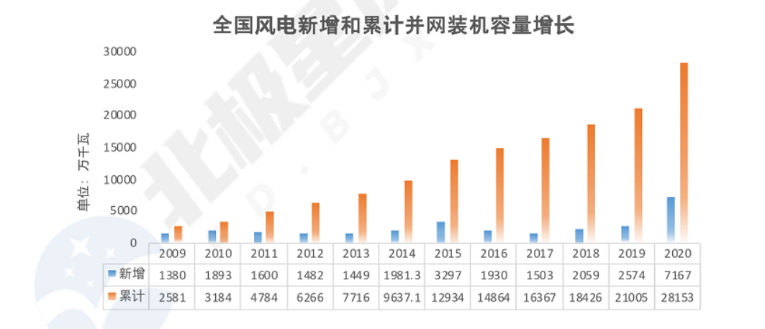
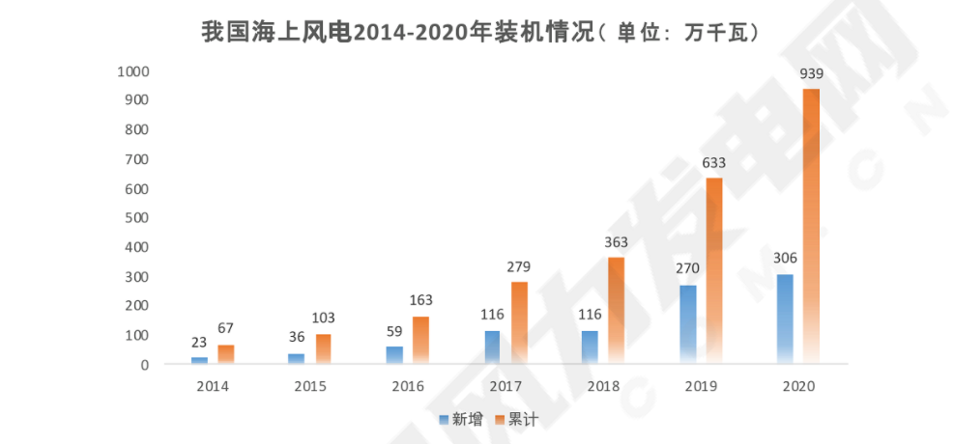
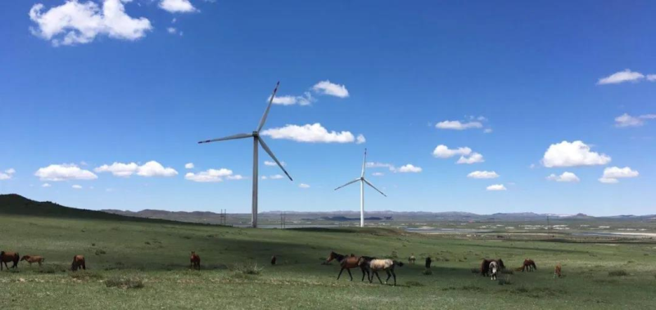

5.La/Ce永磁材料的降本应用
HPMG
CeFeB以低性能牌号为主，在低端应用市场广受欢迎
由于CeFeB的高性价比，近年来在传统电机、微电机、传感器甚至风电应用方向都有不少开发和应用案例

Slide 15
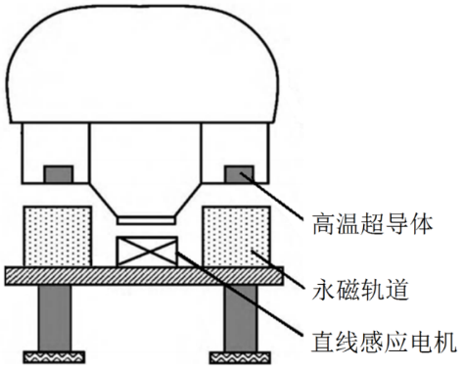
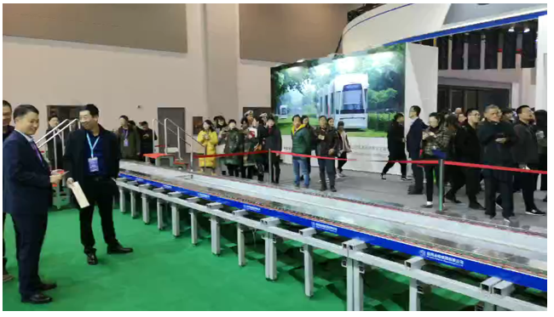
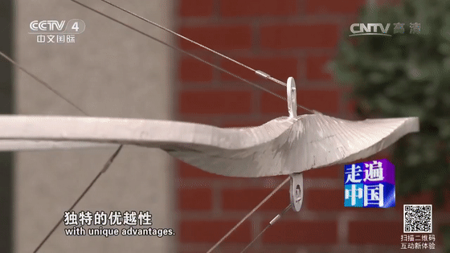
5.永磁材料的磁模拟应用案例
高温超导磁悬浮磁轨开发

Slide 16
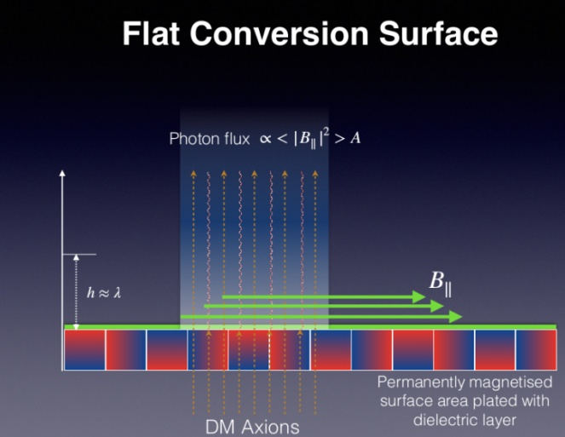
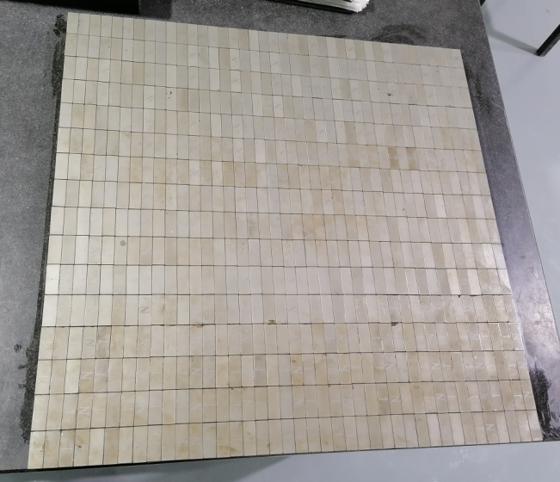
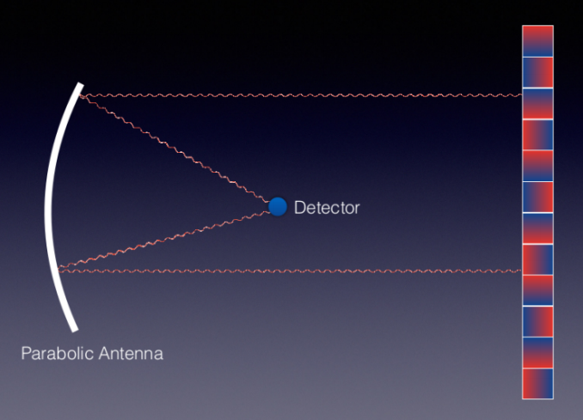
5.永磁材料的磁模拟应用案例
大型halbach阵列

Slide 17
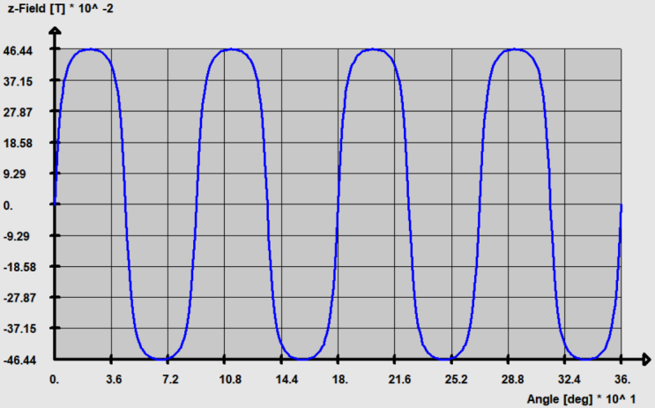
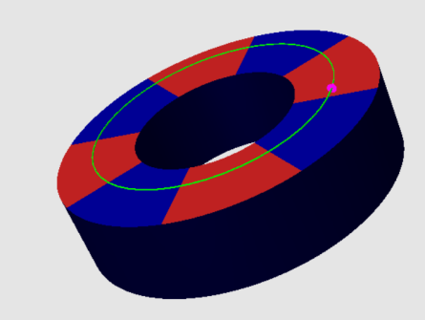
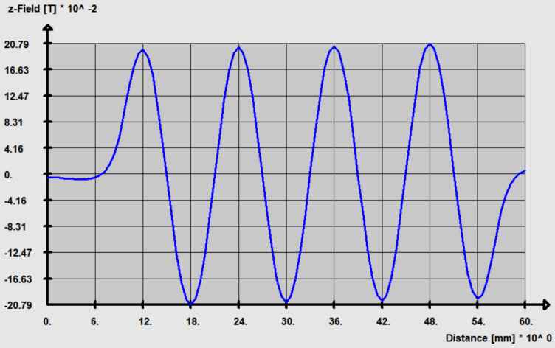
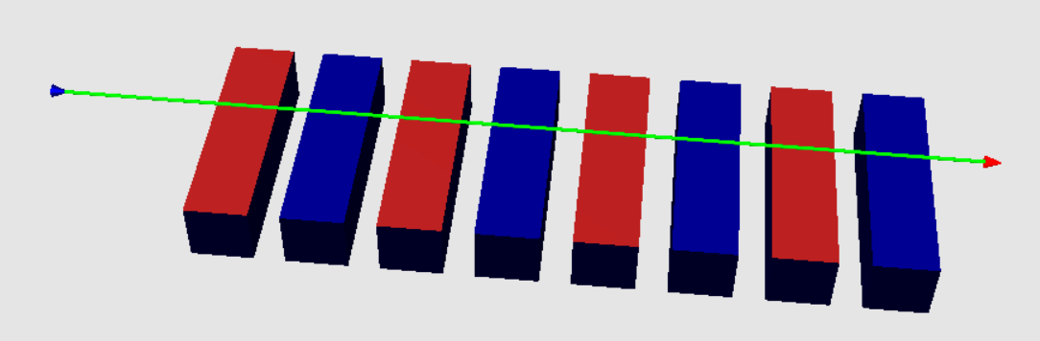
5.永磁材料的磁模拟分析

Slide 18
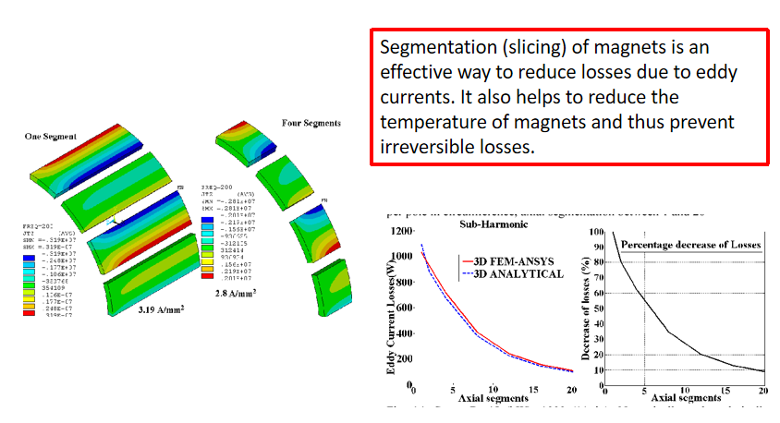
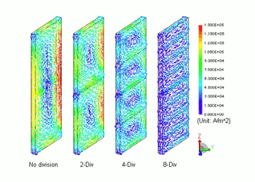
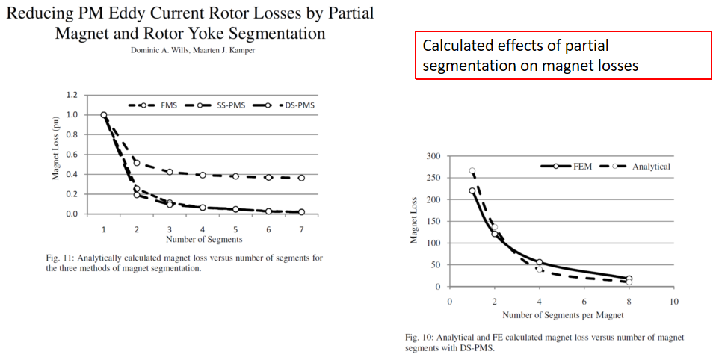


5.永磁材料的磁模拟分析
lamination magnet

Slide 19
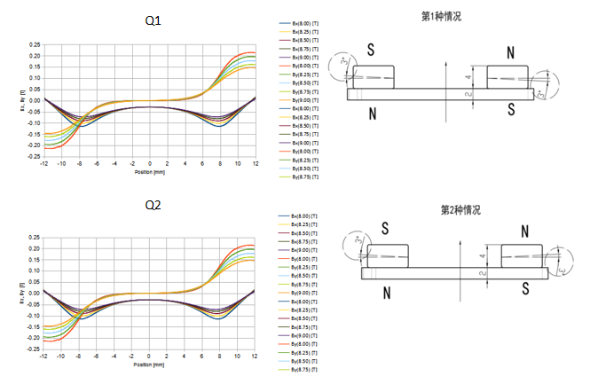
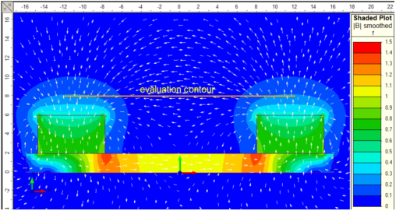
5.永磁材料的磁模拟分析
不同磁偏角对产品应用的影响

Slide 20
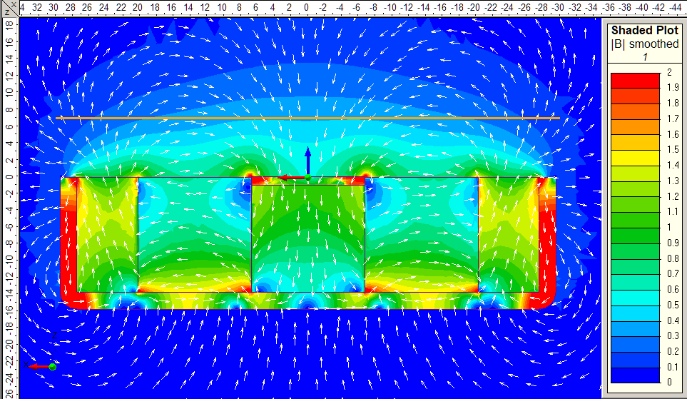
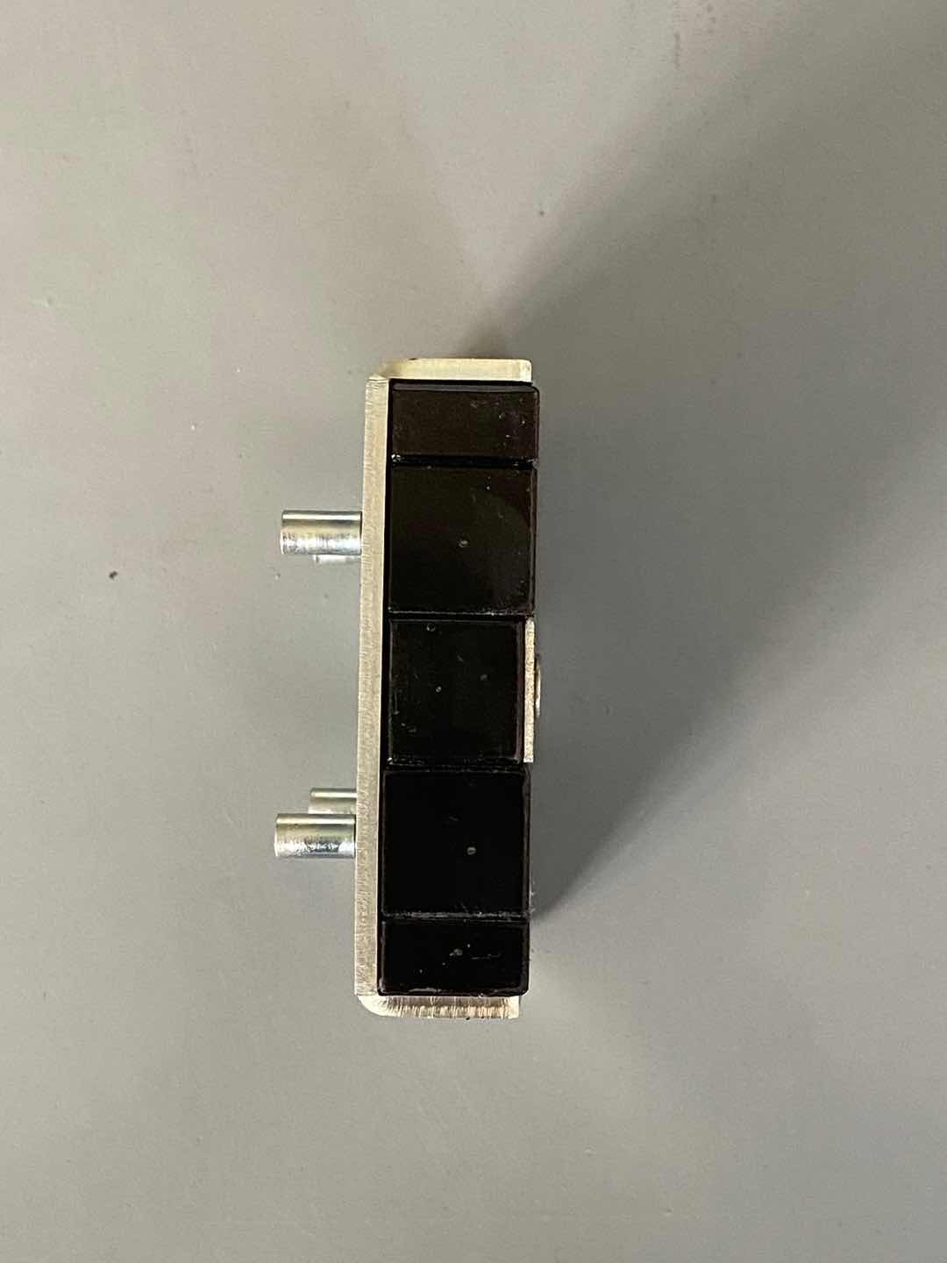
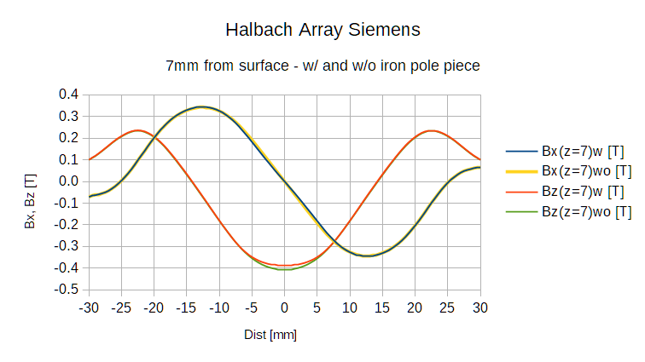
5.永磁材料的磁模拟分析
磁组件轨道产品应用

Slide 21


Thanks！
杭 州 永 磁 集 团
地址：浙江省杭州市萧山区钱江二桥南岸永磁工业园区
电话：0086-571-82875116
传真：0086-571-82875216
网址：www.chinahpmg.com
邮箱：hpmg@china-hpmg.com

